Slide 1
第3章存储器
本章重点：
存储器的层次结构
主存与CPU的连接
多模块存储器
Cache
虚拟存储器

Slide 2
存储器的层次结构
寄存器->Cache->主存->辅存->外存
Cache-主存：解决了主存与CPU速度不匹配的问题。
主存-辅存：实现虚拟存储系统，解决了主存容量不够的问题。
注意：辅存中的数据要调入到主存才能被CPU访问
存储器的分类
按照存取方式：
随机存取存储器（RAM），如内存
顺序存取存储器（SAM），如磁带；
直接存取存储器（DAM），如磁盘；
相联存储器（可按内容访问的存储器，CAM），如快表。
按信息是否可改：分为读/写存储器和只读存储器（ROM）
断电后是否消失：分为易失性存储器，如内存、Cache；非易失性存储器，如磁盘、光盘
存储器的性能指标
存储容量：存储字数×字长
单位成本：每位价格=总成本/总容量
存储速度：数据传输率=数据的宽带/存储周期
存储周期=存取时间+恢复时间

Slide 3
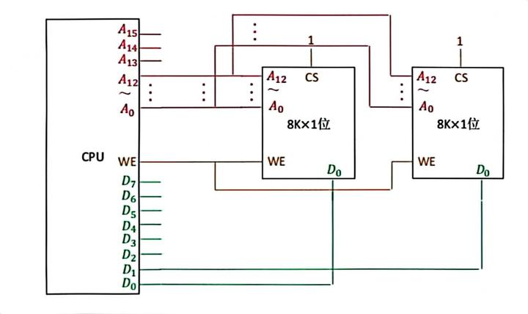
主存储器
SRAM和DRAM的特点；DRAM的刷新方式；(DRAM的地址引脚数会时分复用）
主存储器与CPU的连接
位扩展法：CPU的数据线与存储芯片的数据位数不相等，使用多个存储器件对字长进行扩位。每个存储器的数据线都并行连接在CPU的数据总线上，而地址线则是串行相连。由信号WE来控制使用哪个存储芯片。

Slide 4
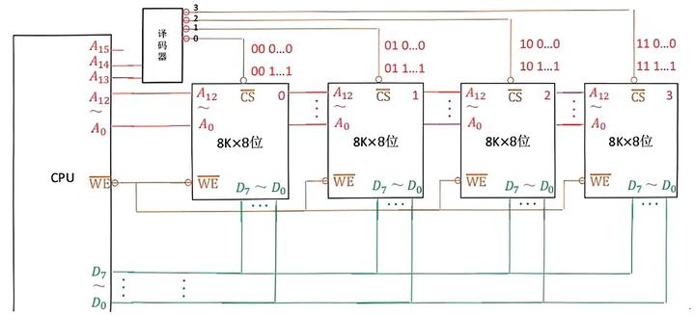
字扩展法
原理：当主存储器位数够而字数不够时，通过字扩展的方法来扩展主存储器，将多个位数相同的存储芯片并联起来，增加字数，并且存储空间是连续的。可能需要译码器来控制存储器的个数，如有两位地址线连接了译码器，则译码器可以控制 4（2^2 ）个存储器。
注意：地址译码的方案（线选法；门电路；译码器；可编程逻辑器件）

Slide 5
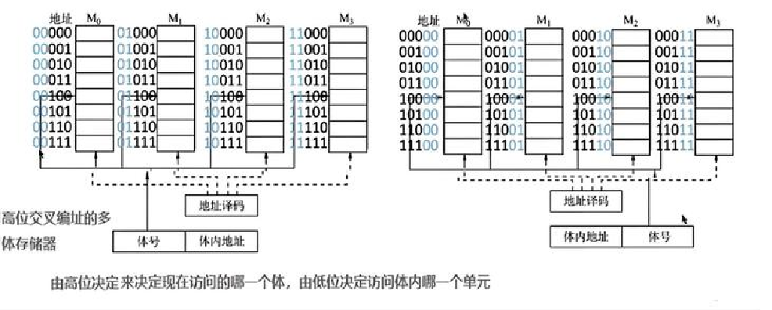
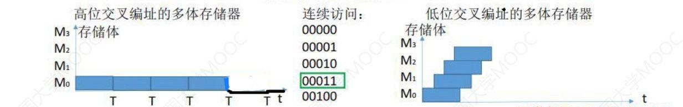
多模块存储器
双端口RAM；单体多字存储器；
多体交叉存储器（重点）
每个模块都有相同的容量和存取速度，各模块都有独立的读写控制电路，地址寄存器，和数据寄存器，既能并行工作，又能交叉工作（一个模块进入恢复时间，另一个模块进行存取）。
在高位交叉中，由于下一个访问的地址还是在这个存储体上，所以必须等到恢复时间结束后才能继续访问，故不能并行访问。效果也仅仅是扩容。而在低位交叉编制中，下一个访问地址不在同一个存储体上，所以可以交叉访问，不仅扩容还加快了访问速度。当块数m ≥ T/r时，能达到最佳存储效率。T为存取周期，r为存取时间。

Slide 6
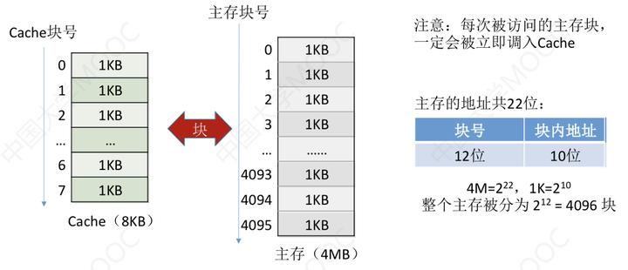
Cache-高速缓冲存储器（重点）
为什么要引入Cache
程序的局部性原理：（程序访问的）时间局部性原理和空间局部性原理
时间局部性：如果一个数据现在被访问了，那么此后很有可能再次被访问
间局部性：如果一个数据现在被访问了，那么它周围的数据在以后可能会被访问
Cache和主存的数据块的对应关系：每次被访问的主存块，一定会被立即调入Cache，而且是以块为单位进行调入。

Slide 7
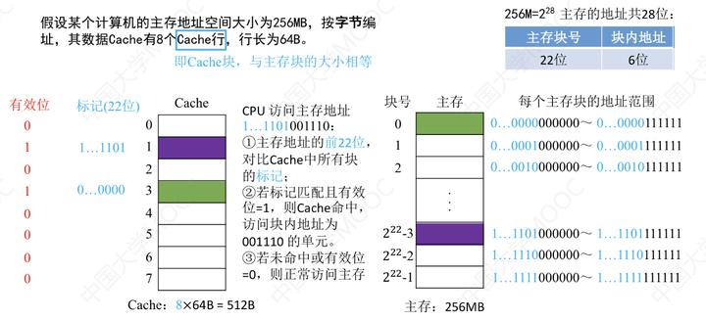
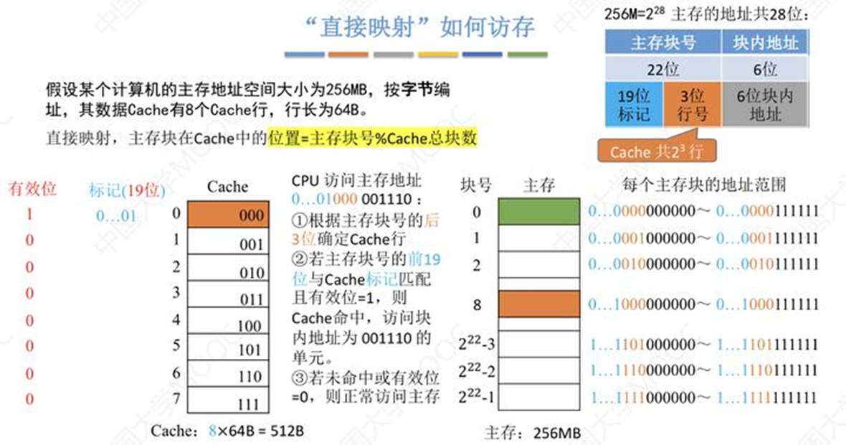
主存与Cache的映射
全相联映射——主存块可以放在Cache的任意位置
注意：CPU在访问主存时，会先对比Cache所有块中的标记Tag，Tag就是在主存中的主存块号，占22位
直接映射
每个主存块只能放在一个特定的位置。Cache块号=主存块号%Cache块总数

Slide 8
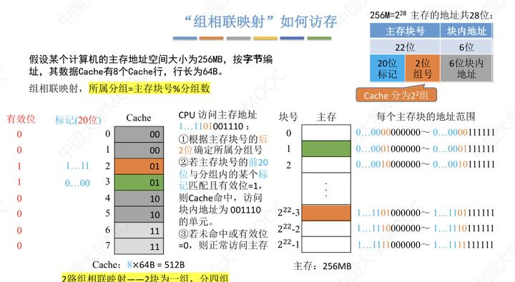
组相联映射
Cache块分为若干组，每个主存块可以放到特定分组中的任意一个位置。
组号=主存块号%分组数
三种映射方法对比

Slide 9
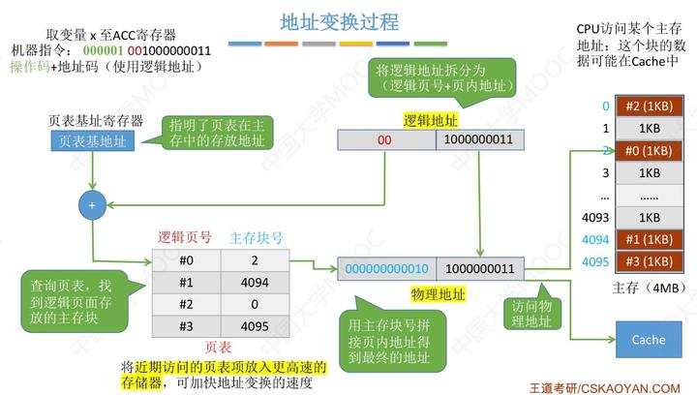
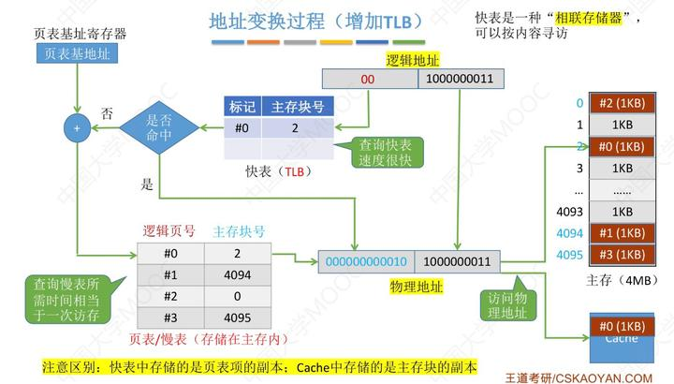
虚拟存储器
在操作系统的管理下，只把当前需要的部分数据调入主存，暂不需要的部分留在辅存中。在用户看来，似乎获得了一个超大的主存。（虚拟性）
页式虚拟存储器
CPU执行的机器指令中，使用的是“逻辑地址”，因此需要通过“页表”将逻辑地址转为物理地址。程序在逻辑上被分为若干个大小相等的“页面”，“页面”大小与“块”的大小相同。每个页面可以离散的存放在不同主存块中。
页表的作用：记录了每个逻辑页面存放在哪个主存块中。逻辑地址=逻辑页号+页内地址；物理地址=主存块号+页内地址
无快表 有快表：快表存放在Cache中，先访问快表，若未命中，则去访问主存中的慢表

Slide 10
虚拟存储器与Cache的比较

Slide 11
1、计算机的存储器采用分级方式是为了（ B ）。
A、方便编程 B、解决容量、速度、价格三者之间的矛盾
C、保存大量数据方便 D、操作方便
2、计算机的存储系统是指（ D ）。
A、RAM B 、ROM
C、主存储器 D、Cache、主存储器和外存储器
3、下列关于多级存储系統的说法中，正确的有（ A ）。
I、多级存储系統是为了降低存储成本
II、虚拟存储器中主存和辅存之间的数据调动对任何程序员是透明的
III、CPU 只能与 Cache 直接交换信息，CPU 与主存交换信息也需要经过 Cache
A、仅I B、仅I和Ⅱ C.、I、Ⅱ和III D、仅Ⅱ
4、某一 SRAM 芯片，其容量为 1024x8 位，除电源和接地端外，该芯片的引脚的最小数目为（ A ）。
A. 21 B. 22 C. 23 D. 24
(解析 ：8 数据线，8 地址线，1 片选（使能），1 读写控制线（这里两根分开了） ；这题比较啥 b）
5、某存储器容量为 32K×16 位，则( C )。
A.地址线为 16 根，数据线为 32 根 B.地址线为 32 根，数据线为 16根
C.地址线为 15 根，数据线为 16根 D.地址线为 15 根，数据线为 32根

Slide 12
6.若 RAM 中每个存储单元为 16 位，则下面所述正确的是（ B ）。
A.地址线是16位 B.数据线是16位 C.指令长度是16位 D.以上说法都不正确
7. DRAM 的刷新是以（ B ）为单位的。
A.存储单元 B.行 C.列 D.存储字
8.动态 RAM 采用下列哪种刷新方式时，不存在死区时间（ B ）。
A.集中刷新 B.分散刷新 C.异步刷新 D.都不对
9.下面是有关 DRAM 和 SRAM 存储器芯片的叙述：
I. DRAM 芯片的集成度比 SRAM 芯片的高 √
II. DRAM 芯片的成本比 SRAM 芯片的高 ×
III. DRAM 芯片的速度比 SRAM 芯片的快 ×
IV. DRAM 芯片工作时需要刷新，SRAM芯片工作时不需要刷新 √
通常情况下，错误的是（ B ）。
A、I 和II B、II和III C.、III和IV D、I和IV
10.【2014 统考真题】某容量为 256MB 的存储器由若干 4M×8 位的 DRAM 芯片构成，DRAM 芯片的地址引脚和数据引脚总数是( A )。
A. 19 B. 22 C. 30 D. 36
【选 A，因为 DRAM 有地址线复用技术，地址线算出来之后 / 2】

Slide 13
11.【2010 统考真题】下列有关 RAM 和 ROM的叙述中，正确的是( A )。
I. RAM 是易失性存储器，ROM 是非易失性存储器 √
II. RAM 和 ROM 都采用随机存取方式进行信息访问 √
III. RAM 和 ROM 都可用作 Cache ×
IV. RAM 和 ROM 都需要进行刷新 × ：SRAM 不刷新
A.仅I和Ⅱ B.仅Ⅱ和Ⅲ C.仅I、II和 III D.仅Ⅱ、III和IV
12.【2012 统考真题】下列关于闪存的叙述中，错误的是（ A ）。
A.信息可读可写，并且读、写速度一样快 写入比读取慢
B.存储元由 MOS 管组成，是一种半导体存储器
C.掉电后信息不丢失，是一种非易失性存储器
D.采用随机访问方式，可替代计算机外部存储器
13.U 盘属于（ C ）类型的存储器。
A.高速缓存 B.主存 C.只读存储器 D.随机存取存储器
14、【2009 统考真题】某计算机主存容量为 64KB，其中 ROM 区为 4KB，其余为 RAM区， 按字节编址。现要用 2K×8 位的 ROM 芯片和 4Kx4 位的 RAM 芯片来设计该存储器，需要上述规格的 ROM 芯片数和 RAM 芯片数分别是（ D ）。
A. 1, 15 B. 2,15 C. 1,30 D. 2,30
15、【2010 统考真题】假定用若干 2Kx4 位的芯片组成一个 8Kx8 位的存储器，则地址
0B1FH 所在芯片的最小地址是（ D ）。
A. 0000H B. 0600H C. 0700H D.0800H
位扩展为 8 位，2 片。字扩展 4 组。
0B1FH = 15 + 16 + 11 * 256 = 2847 \in [2k, 4k)，最小地址就是 0800H
2K = 0000 1000 0000 0000 [0, 2K) [2K, 4K) [4K, 6K) [6K, 8K)

Slide 14


16.【2016 统考真题】某存储器容量为 64KB，按字节编址，地址 4000H~5FFFH 为 ROM
区，其余为 RAM 区。若采用 8K×4 位的 SRAM 芯片进行设计，则需要该芯片的数量是( C )。
A. 7 B. 8 C. 14 D.16
2000H = 0010 0000 0000 0000，即 2^13 = 8KB ROM，56KB RAM。 56 * 8 RAM
17.【2011 统考真题】某计算机存储器按字节编址，主存地址空间大小为 64MB，现用 4M×8位的 RAM 芯片组成 32MB 的主存储器，则存储器地址寄存器 MAR 的位数至少是( A )。
A.22 位 B. 23位 C.25 位 D. 26位
D ?
18.用存储容量为 16K×1 位的存储器芯片来组成一个 64K×8 位的存储器，则在字方向和位方向分别扩展了（ D ）倍。
A. 4,2 B. 8,4 C. 2,4 D. 4,8
19. 80386DX 是 32 位系統，以 4B 为编址单位，当在该系統中用 8KB（8Kx8 位）的存储芯片构造 32KB 的存储体时，应完成存储器的（ A ）设计。
A.位扩展 B.字扩展 C.字位扩展 D.字位均不扩展
20 【2015 统考真题】某计算机便用四体交叉编址存储器，假定在存储器总线上出现的主存地址（十进制）序列为 8005, 8006,8007, 8008, 8001， 8002， 8003，8004, 8000，则可能发生访存冲突的地址对是（ ）。
A.8004 和 8008 B. 8002和 8007 C. 8001 和 8008 D. 8000和8004
没学，看后两位，一样的就冲突 ？ 追加 ：四体低位交叉编址，看第 2 位，相同就说明位于同一模块，这是在发生相邻的请求，就说明冲突了。

Slide 15
21.【2017 统考真题】某计算机主存按字节编址，由4 个 64M*8 位的 DRAM 芯片采用交叉编址方式构成，并与宽度为 32 位的存储器总线相连，主存每次最多读写 32 位数据。若double 型变量 x 的主存地址为 804 001AH，则读取x需要的存储周期数是（ ）。
A. 1 B. 2 C. 3 D. 4
交叉编址 、对齐 ？不对齐 ？double 64 位 C ; 不是很会，推测是因为 804 001A 位于 10 = 2 号块，8B的double需要三行存储，低位交叉编址，读 3 次。
22.【2009 统考真题】假设某计算机的存储系统由 Cache 和主存组成，某程序执行过程申访存 1000 次，其中访问 Cache 缺失（未命中）50 次，则 Cache 的命中率是（ D ）。
A.5% B. 9.5% C. 50% D. 95%
23.【2009 统考真题】某计算机的 Cache 共有16块，采用二路组相联映射方式（即每组2块)。每个主存块大小为 32B，按字节编址，主存129号单元所在主存块应装入的Cache组号是（ C ）。
A. 0 B. 2 C. 4 D. 6
块内地址 5 位，一共 8 组，组号 3 位。
129 : 1000 0001
24.【2012 统考真题】假设某计算机按字编址，Cache有4行，Cache和主存之间交换的块大小为1个字。若 Cache 的内容初始为空，采用 2 路组相联映射方式和LRU替换策略,访问的主存地址依次为 0,4, 8,2,0,6,8,6,4,8 时,命中Cache的次数是( )。
A. 1 B. 2 C. 3 D. 4
两种答案 ？这题有问题，按照 tang’shuo’fei 的书籍貌似我感觉选 A
25.访问 Cache 系统失效时，通常不仅主存向 CPU 传送信息，同时还需要将信息写入Cache，在此过程中传送和写入信息的数据宽度各为（ C ）。
A.块、页 B.字、字 C.字、块 D.块、块

Slide 16
【2022 统考真题】某内存条包含8个8192×8192×8位的DRAM芯片，按字节编址，支持突发传送方式，对应存储器总线宽度为64位，每个DRAM芯片内有一个行缓冲区。下列关于该内存条的叙述中，不正确的是（c ）。
A. 内存条的容量为512MB
B. 采用多模块交叉编址方式
C. 芯片的地址引脚为26位
D. 芯片内行缓冲有8192×8位
A : 8192 = 2 ^ 13, 2 ^ 29 = 512 MB √
B : ？√
C : DRAM / 2 ×
D : √

Slide 17
【2022 统考真题】某计算机主存地址为32位，按字节编址，某Cache的数据区容量为32KB，主存块大小为64B，采用8路组相联映射方式，该Cache中比较器的个数和位数分别为（ ）。
A. 8，20 B. 8，23 C. 64，20 D. 64，23
32 位，后 6 位是块内地址。 Cache 一共 512 块，8路，共 64 组，组号 6 位。
剩下 20 位是标记。
组相联映射格式为 主存字块标记 组号 块内地址
主存块大小为64B= 2^6B，按字节编址，块内地址占低6位，数据区容量为32KB，总共有32KB/64B= 2^9 行，采用8路组相联映射方式，每8行为1组，有 2^9/8=2^6 组，组号占中间6位，主存地址为32位，主存字块标记占高 32-6-6=20位。
Cache采用8路组相联映射方式，首先根据组号定位到某一分组，然后根据主存字块标记和该分组中的每一行的Tag进行比较，需要比较8行，所以比较器的个数为8，主存字块标记为20位，所以比较器位数为20位。

Slide 18
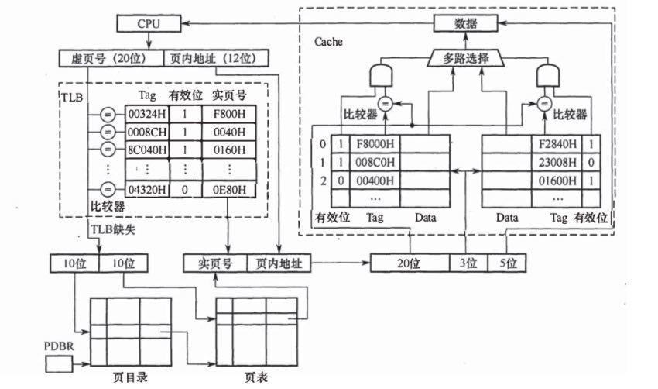

Slide 19
1. 假设主存容量为 512 KB，Cache 容量为 4KB，每个子块为16字，每个字 32 位, 按字节编址 （1）Cache 地址有多少位？可容纳多少子块？ （2）主存地址有多少位？可容纳多少子块？ （3）在直接映射方式下，主存的第几块映射到 Cache 的第5块（假设开始字块为第1块）？ （4）画出直接映射方式下主存地址字段中各段的位数。 注意：容量与地址线的位数有关 因 512KB = 2¹⁹B 4KB = 2¹² B 16 个字 = 2⁴ 32bit/8 = 4B = 2²B 答案： （1）由于地址线的位数与容量有关，故Cache 地址有 12 位；2¹²/（2⁴×2²）= 64(块) （2）19；8K （3）第 5 个缓存块，j：第 j 个主存块，C：Cache 的块数；
（5=j mod 64）假设开始字块为第1块（这里规定从 1 开始，如果题目不说一般从 0 开始） （4）
标记 | Cache块地址 | 块内地址
19-6=7 | 12-6=6 | 6

Slide 20
假设主存容量为 512K×16位，Cache 容量为 4096×16位，块长为4个16位字，访存地址为字地址。 （1）直接映射方式下，设计主存地址格式 （2）全相联映射方式下，设计主存地址格式 （3）二路组相联映射方式下，设计主存地址格式 （4）若主存容量为 512K×32位，块长不变，在四路组相联映射方式下，设计主存地址格式 答：按字编址，每个字2B （1）直接映射：块长是4个字，2位；Cache/块大小=1024,10位；主存=512K,19位。
（2）全相联
（3）二路组相联，Cache块两块一组
（4）块长不变，Cache块地址地址线 + 标记地址线 + 块内地址线
= 主存所需要的地址线
注：为什么主存需要20根地址线？ 若主存容量为 512K×32位，按字编址：512KB = 2¹⁹ B；32bit/8 = 4B = 2²B
主存容量= 2¹⁹B × 2²B / 2B = 2²⁰ ————> 20根地址线

Slide 21


【2013 统考真题】某 32 位计算机，CPU 主频为 800MHz，Cache 命中时的 CPI 为 4。Cache 块大小为 32B；主存采用 8 体交叉存储方式，每个体的存储字长为 32 位、存储周期为 40ns；存储器总线宽度为 32 位，总线时钟频率为 200MHz，支持突发传送总线事务。每次读突发传送总线事务的过程包括：送首地址和命令、存储器准备数据、传送数据。每次突发传送 32B，传送地址或 32 位数据均需要一个总线时钟周期。请回答下列问题，要求给出理由或计算过程。
1）CPU 和总线的时钟周期各为多少？总线的带宽（即最大数据传输率）为多少？
2）Cache 缺失时，需要用几个读突发传送总线事务来完成一个主存块的读取？
3）存储器总线完成一次读突发传送总线事务所需的时间是多少？
4）若程序 BP 执行过程中共执行了 100 条指令，平均每条指令需进行 1.2 次访存，Cache 缺失率为 5%，不考虑替换等开销，则 BP 的 CPU 执行时间是多少？
2) Cache块 32B，一次读突发总线传输32B，所以需要 1 次
3) 送首地址和命令 ：5ns ； 读数据 40 ns ; 传送数据 8 × 5 ns 一共 85 ns
4) 这题答案我们按照如下方式理解 ：考虑一条指令的平均执行时间，假设 cache 命中，会花费 4 个 CPU 周期，（cpi=4），也就是 5ns 。还有 5% 概率cache不命中，因为指令需要 1.2 次访存，每个指令平均 1.2 次不命中，就是 1.2* 5%*85ns, 即每个指令 5%概率出现1.2次cache缺失，处理一次85ns

Slide 22
1）CPU 的时钟周期是主频的倒数，即1/800MHz= 1.25ns。
总线的时钟周期是总线频率的倒数，即 1/200MHz=5ns。
总线宽度为 32 位，因此总线带宽为 4B×200MHz=800MB/s 或 4B/5ns =800MB/6。
2）Cache 块大小是 32B，因此 Cache 缺失时需要一个读突发传送总线事务读取一个主存块。
3）一次读突发传送总线事务包括一次地址传送和 32B 数据传送：用 1 个总线时钟周期传输地址；每隔 40ns/8 = 5ns 启动一个体工作（各进行 1 次存取)，第一个体读数据花费40ns，之后数据存取与数据传输重叠；用 8 个总线时钟周期传输数据。读突发传送总线事务时间为 5ns+ 40ns + 8×5ns=85ns。
4）一条指令的平均 CPU 执行时间包括 Cache 命中时的指令执行时间和 Cache 缺失时带来的额外开销。Cache 命中时的一条指令执行时间- Cache 命中时的 CPIx时钟周期=4×1.25ns = 5ns。一条指令执行过程中因 Cache 缺失而导致的平均额外开销=平均访存次数xCache 缺失率x一次读突发传送总线事务时间= 1.2×5%*85ns = 5.1ns。一条指令的平均 CPU 执行时间= 5ns + 5.1ns = 10.1ns。
BP 的 CPU 执行时间=一条指令的平均CPU 执行时间x指令条数=10.1ns×100＝1010ns。

Slide 23
【2010统考真题】某计算机的主存地址空间大小为 256MB，按字节编址。指令 Cache和数据 Cache 分离，均有 8 个 Cache 行，每个 Cache 行大小为 64B，数据 Cache 采用直接映射方式。现有两个功能相同的程序 A和 B，其伪代码如下所示：
程序 A： 程序 B：
int a[256][256]; int a[256][256];
…… ……
int sum_array1(){ int sum_array2(){
int i， j， sum=0； int i， j， sum=0；
for(i=0;i<256;i++) for(j=0;j<256;j++)
for(j=0;j<256;j++) for(i=0;i<256;i++)
sum += a[i][j]； sum += a[i][j]；
return sum; return sum;
} }
假定 int 类型数据用 32 位补码表示，程序编译时，i、j 和 sum 均分配在寄存器中，数组按行优先方式存放，其首地址为 320（十进制数)。请回答下列问题，要求说明理由或给出计算过程。
1）不考虑用于 Cache 一致性维护和替换算法的控制位，数据 Cache的总容量为多少？
2）数组元素 a[0][31]和 a[1][1]各自所在的主存块对应的 Cache 行号是多少（Cache 行号从0开始）。
3）程序A和B的数据访问命中率各是多少？哪个程序的执行时间更短？

Slide 24
1)每个Cache行对应一个标记项，标记项包括有效位、脏位、替换控制位以及主存字块标记位。由主存空间大小为256MB，按字节编址， 256M=2^28 ，地址总长度为28位，每个Cache行大小为64B，块内地址为log64=6位，有8个Cache行，Cache行号为log8=3位，主存字块标记位数为28-6-3=19位，不考虑一致性维护和替换算法的控制位，还需一位有效位，19+1=20标记位，20bit=20/8B，数据Cache共有8行，可计算Cache的总容量：
Cache的总容量 = 行数×(每行标记位大小+每行Cache块大小)=8×(64+20/8)B=532B。
2)数组按行优先方式存放，首地址为320，数组元素占4个字节。a[256][256]表示数组有256行，每行有256个元素。
Cache采用直接映射方式，即:
a[0][31]所在的主存块对应的Cache行号为 :(320B+(256×0+31)×4B)/64B mod 8=6
a[1][1]所在的主存块对应的Cache行号为 :(320B+(256×1+1)×4B)/64B mod 8=5
3)数组a按行存放，程序A按行存取。每个字块中存放16个int型数据，除访问的第一个不命中 ，随后的15个全都命中，程序A的命中率为15/16=93.75%。
程序B按列存取，Cache总容量为64B×8=512B，数组a一行的大小为1KB，正好是Cache容量的2倍。不同行的同一列数组元素地址同余，所以不同行的同一列数组元素使用的是同一个Cache单元，故逐列访问每个数据时，都会将之前的字块置换出，也即每次访问都不会命中，命中率为0。

Slide 25
【2023统考真题】已知计算机M字长为32位，按字节编址，采用请求调页策略的虚拟存储管理方式，虚拟地址为32位，页面大小为4KB；数据Cache采用4路组相联映射，数据区大小为8KB，主存块大小为32B。现有C语言程序段如下：
int a[24][64];
for (i = 0; i < 24; i++)
for (j = 0; j < 64; j++) a[i][j] = 10;
已知二维数组a按行优先存放，在虚拟地址空间中分配的起始地址为0042 2000H，sizeof(int)=4，假定在M上执行上述程序段之前数组a不在主存，且在该程序段执行过程中不会发生页面置换。请回答下列问题。
(1) 数组a分为几个页面存储？对于数组a的访问，会发生几次缺页异常？（2次）页故障地址各是什么？
(2) 不考虑变量i和j，该程序段的数据访问是否具有时间局部性？为什么？
(3) 计算机M的虚拟地址（A31~A0）中哪几位用作块内地址？哪几位用作Cache组号？a[1][0]的虚拟地址是多少？其所在主存块对应的Cache组号是多少？
(4) 数组a占用多少主存块？假设上述程序段执行过程中数组a的访问不会和其他数据发生Cache访问冲突，则数组a的Cache命中率是多少？若将循环中i和j的次序按如下方式调换：
for (j = 0; j < 64; j++)
for (i = 0; i < 24; i++) a[i][j] = 10;
则数组a的Cache命中率又是多少？

Slide 26
(1) 第一问。数组a分为2个页面存储。根据C语言程序段，数组a共有24×64=1536个元素，每个数组元素类型为int，sizeof(int)=4，即一个元素占4B内存，所以数组a占1536×4B=6KB内存。页面大小为4KB，数组元素在内存空间连续存放，需要占2个页面。
第二问。对于数组a的访问，会发生2次缺页异常。因为在M上执行上述程序段之前数组a不在主存，且数组a分为2个页面存储。所以当访问这两个页面中第一个元素时，页面尚未调入内存，会产生缺页异常，总计2次缺页异常。
第三问。两个页故障地址分别是0042 2000H和0042 3000H。虚拟地址格式为:
虚页号-页内地址，页面大小为4KB=2^12B，按字节编址，页内地址占低12位，虚拟地址为32位，虚页号占高32-12=20位。数组a在虚拟地址空间中分配的起始地址为
00422(虚页号)000H(页内地址),第一次缺页访问虚页号为00422H，数组元素在内存空间从低地址到高地址连续存放，所以第二次缺页访问虚页号为00422H + 1H = 00423H，访问该页面第一个元素所在页内地址为000H，即访问位置为0042 3000H。所以两个页故障地址分别是0042 2000H和0042 3000H。

Slide 27
(2) 第一问。该程序段的数据访问没有时间局部性。
第二问。时间局部性是指如果某数据被访问过，不久以后该数据可能再次被访问。显然a中每个元素仅被访问1次，不存在重复访问，所以没有时间局部性。
(3) 虚拟地址格式为虚页号-页内地址，物理地址格式为：页框号-页内地址；页大小和页框号大小相同，页面大小为4KB= 2^12 B，按字节编址，页内地址占低12位。也就是虚拟地址和物理地址的低12位相同。
组相联映射格式为主存字块标志-组号-块内地址；主存块大小为32B=2^5B，按字节编址，块内地址占低5位，数据区大小为8KB，有8KB/32B=2^8行，数据Cache采用4路组相联映射，有2^8/4=2^6组，组号占中间6位。5+6=11<12，虚拟地址和物理地址的低11位一定相同。物理地址中低5位用作块内地址，低11位中高6位用作Cache组号。对应虚拟地址中低5位（A4~A0）用作块内地址，低11位中高6位（A10~A5）用作Cache组号.
a[1][0]的虚拟地址0042 2100H。因为a的起始地址为0042 2000H，一行有64个元素，一个元素占4个地址单元，所以a[1][0]的虚拟地址是0042 2000H+(64×1+0)×4H=0042 2100H
第四问。a[1][0]所在主存块对应的Cache组号是8。因为a[1][0]的虚拟地址0042 2100H =

Slide 28
(4) 第一问。数组a占192个主存块。根据(1)第一问的结论，数组a占6KB内存，主存块大小为32B，由于a的起始地址为0042 2000H,第一个元素的块内地址是00000B=0，也就是数组a占用每个块都是用a中元素占满了，不存在数组a占了某个块的仅一部分内存空间的情况。所以数组a恰好占6KB/32B=192个主存块。
第二问。数组a的Cache命中率为87.5%。主存块大小为32B，数组a每个元素大小为4B，一个主存块包含32B/4B=8个元素，本题代码为C语言代码，在C语言中，二维数组按行优先方式存放，因此数组a按行优先存放，该C语言程序段按行访问数组元素，每个元素仅访问一次，所以每访问每个主存块中第一个元素产生Cache缺失，剩余8-1=7次Cache命中，所以数组a的Cache命中率为7/8=87.5%。

Slide 29
第4章 指令系统
本章重点：
指令格式
寻址方式

Slide 30
影响计算机指令格式的因素
机器的字长
存储器的容量
指令的功能
指令应能反映以下信息
做什么操作
如果需要操作数，从哪里取
结果送哪里
下一条指令从哪里取
指令格式包括两个方面：
指令格式的设置一般遵循以下规则：
包含尽量多的信息；
长度尽可能与机器字长相匹配；
指令中包含尽量少的冗余信息。
操作码字段
地址码字段

Slide 31
指令的寻址方式
立即寻址 EA＝A
直接寻址 EA＝A
寄存器寻址 EA=R
基址寻址 EA=(BR)+A
用以解决程序在存储器中的定位和扩大寻址空间等问题。
变址寻址 EA=(X)+A
结合循环方法，逐次改变变址寄存器的值，来访问一片主存地址
间接寻址
存储器间接寻址：EA=(A)
寄存器间接寻址：EA=(R)
相对寻址 EA=(PC)+disp

Slide 32
【例4-3】 某微机的指令格式如下所示：
OP：操作码；D：位移量；X：寻址特征位，
X=00：直接寻址；
X=01：用变址寄存器X1进行变址；
X=10：用变址寄存器X2进行变址；
X=11：相对寻址。
设(PC)=1234H，(X1)=0037H，(X2)=1122H，请确定下列指令的有效地址。
（1）4420H （2）2244H （3）1322H （4）3521H
15 10 | 9 8 | 7 0
OP | X | D

Slide 33
【解】
（1）4420H = 010001 00 00100000 B
∵X=00，D=20H，∴是直接寻址，有效地址E=D=20H
（2）2244H = 001000 10 01000100 B
∵X=10，D=44H，∴是X2变址寻址，有效地址E=(X2)+D =1122H+44H=1166H
（3）1322H = 000100 11 00100010 B
∵X=11，D=22H，∴是相对寻址，有效地址E=(PC)+D =1234H+22H=1256H
（4）3521H = 001101 01 00100001 B
∵X=01，D=21H，∴是X1变址寻址，有效地址E=(X1)+D =0037H+21H=0058H

Slide 34
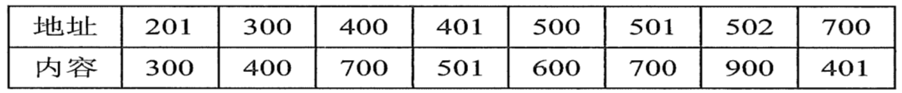
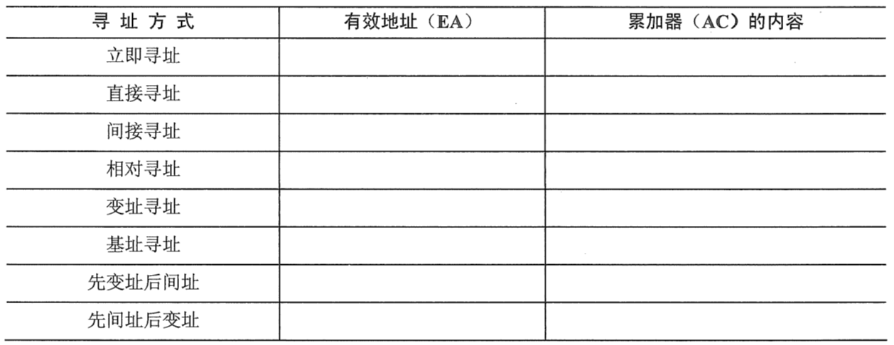
一条双字长的取数指令（LDA）存于存储器的 200 和 201 单元，其中第一个字为操作码OP 和寻址特征 M，第二个字为形式地址 A.假设 PC 的当前值为 200，变址寄存器 的内容为 100，基址寄存器的内容为 200，存储器相关单元的内容如下表所示：
下表的各列分别为寻址方式、该寻址方式下的有效地址及取数指令执行结束后累加器（AC）的内容，试补全下表:

Slide 35
例题3：某机字内存64KB，CPU内有8个16位通用寄存器（其中4个又可当作8个8位通用寄存器）。该机指令系统共有64条指令，全部为双地址指令，且第一个操作数在寄存器中，指令采用下列寻址方式:
（1）寄存器直接寻址
（2）寄存器间接寻址（用16位寄存器）
（3）存储器直接寻址
（4）变址寻址（用任意一个16位寄存器作变址寄存器，位移量为16位）
要求：
（1）设计该计算机指令格式，并画出各种类型的指令格式示意图；
（2）写出各种寻址方式的有效地址。

Slide 36
6b
2b
4b
4b
指令格式
操作码 | 寻址方式 | 寄存器 | 寄存器
偏移量
8个16位寄存器，其中4个可以扩展成8个8位寄存器，因此寄存器一共需要编码8+4x2=16个，2^4=16，需要4b编码
寄存器寻址
操作码 | 00 | Rs | Rd
寄存器间接寻址
操作码 | 01 | Rs | Rd
操作码 | 10 | Ri | 偏移量A1
偏移量A2
直接寻址
操作码 | 11 | R1 | R2
偏移量
变址寻址

Slide 37
某模型机共有 64 种操作码，位数固定，且具有以下特点:
1）采用一地址或二地址格式。
2）有寄存器寻址、直接寻址和相对寻址（位移量为-128～+127）3 种寻址方式。
3）有 16 个通用寄存器，算术运算和逻辑运算的操作数均在寄存器中，结果也在寄存器中。
4）取数/存数指令在通用寄存器和存储器之间传送数据。
5）存储器容量为 1MB，按字节编址。
要求设计算术逻辑指令、取数/存数指令和相对转移指令的格式，并简述理由。

Slide 38
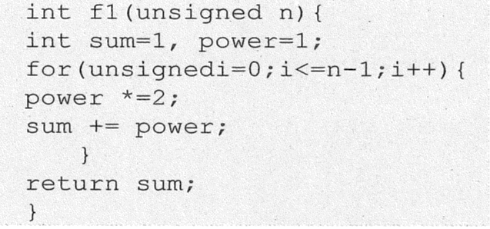
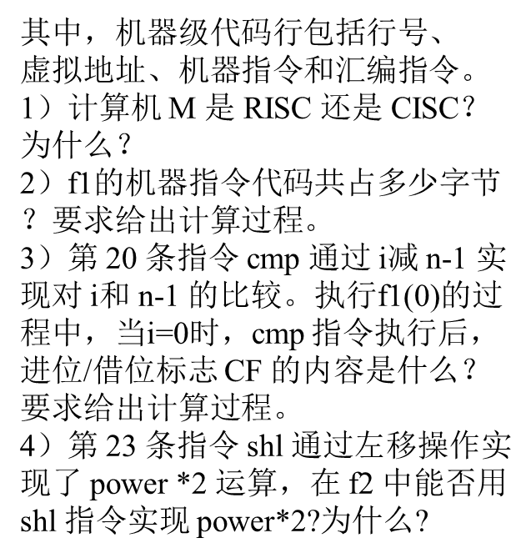
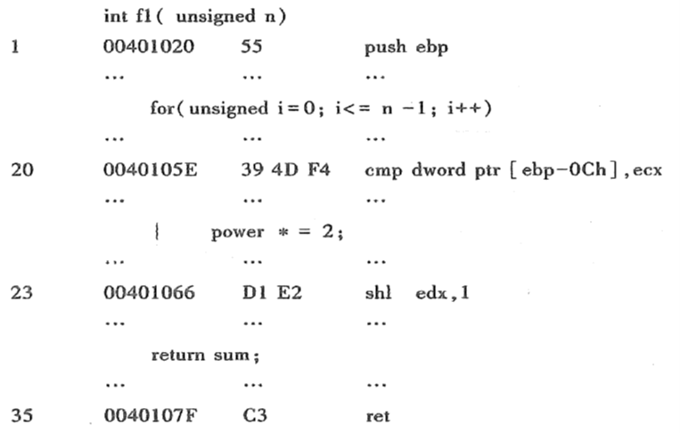
【2017 统考真题】在按字节编址的计算机 M 上，f1 的部分源程序（阴影部分）如下。将f1 中的 int 都改成 float，可得到计算 f(n)的另一个函数f2。
对应的机器代码（包括指令的虚拟地址）如下：

